Slide 1

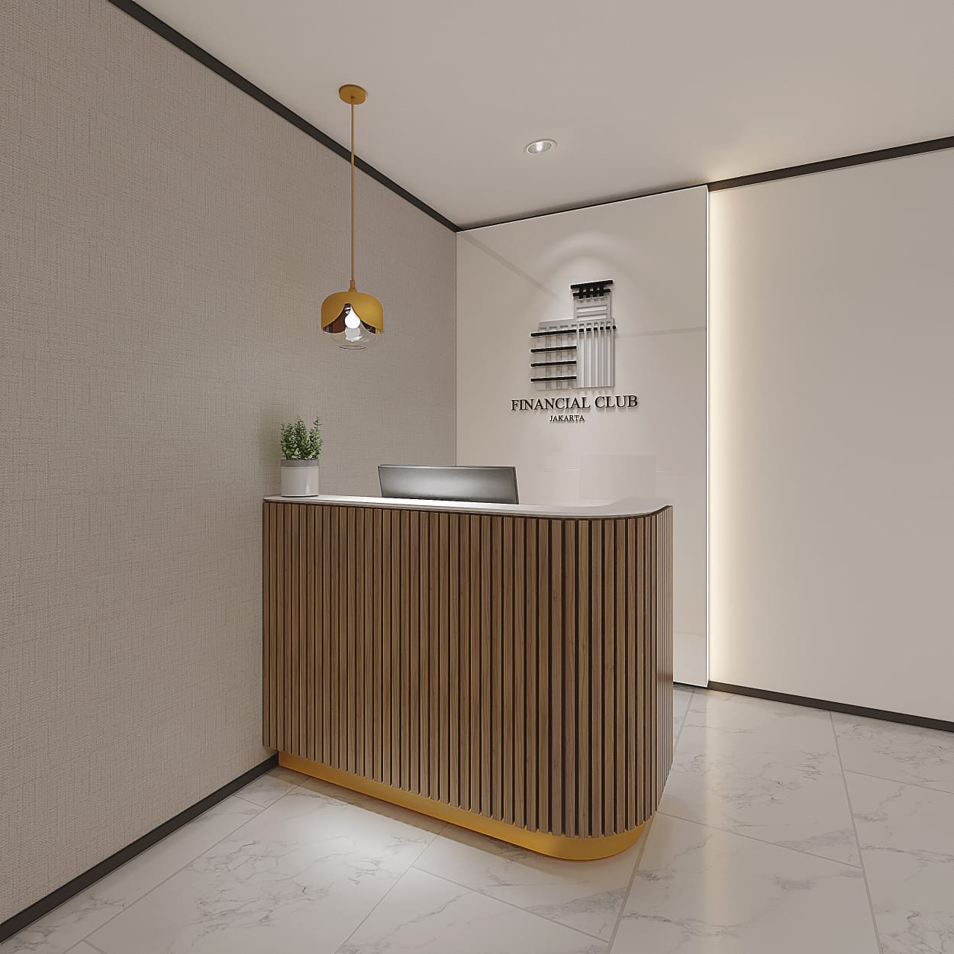

solusi bisnis anda
Graha CIMB Niaga, Lantai 11
Jl. Jendral Sudirman Kav.58 Jakarta Selatan www.financialsuite.com

Slide 2

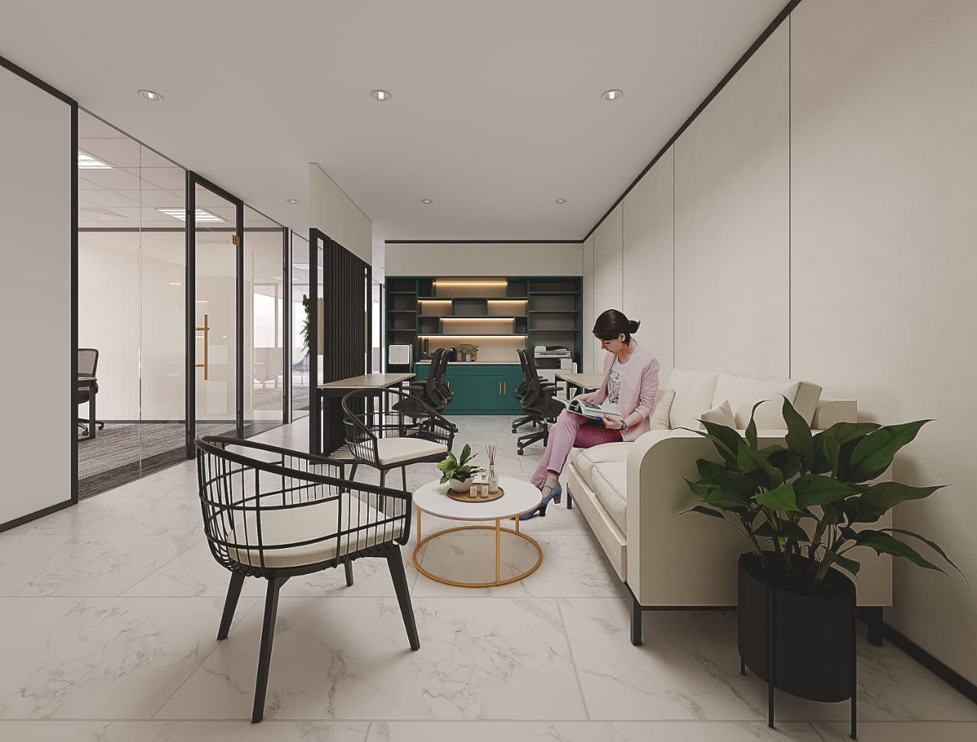
Apakah Bisnis Mu Membutuhkan?
Kantor terjangkau namun berkualitas, lokasi strategis dengan berbagai fasilitas?
Pendirian badan usaha, perizinan mudah dan murah?
Alamat surat menyurat ?

Slide 3
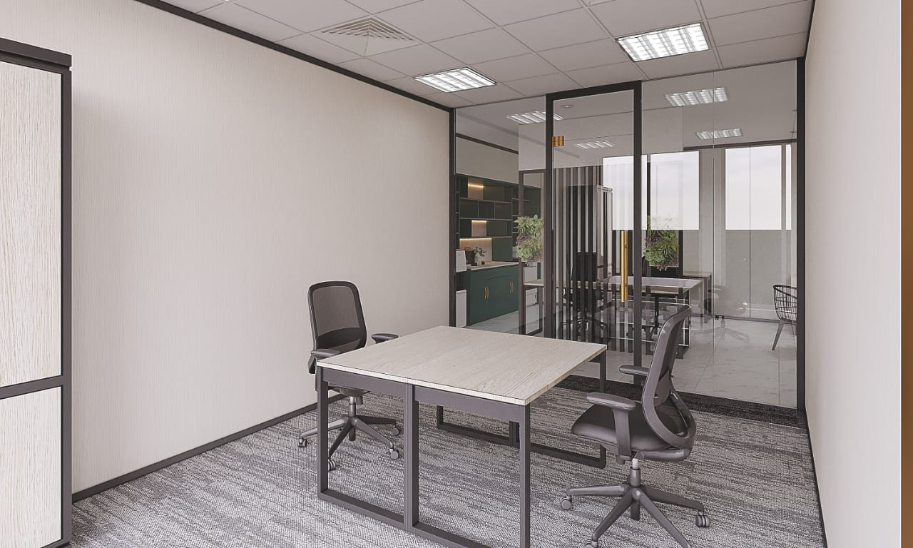


Financial Suite Office menyediakan tempat untuk berkantor dan sewa alamat dengan biaya terjangkau.
Dilengkapi dengan kehadiran Financial lounge, Financial Hall, dan Financial Gym yang dapat mendukung berbagai kebutuhan Anda.
Kami memiliki team yang berkomitmen untuk dapat memberikan pelayanan terbaik

Slide 4

Layanan Kami
Layanan yang kami miliki merupakan aspek hukum yang diperlukan oleh pebisnis yang baru membangun usaha maupun yang sudah berjalan, dengan tujuan melindungi usahanya.
Service Office, Virtual Office, Meeting Room, dan Co-working Space
Pendirian Badan Usaha

Slide 5

Sewa kantor dan Perizinan Cepat
Proses pengerjaan dengan waktu yang efektif
TERJANGKAU
Harga yang ditawarkan lebih murah
BERKUALITAS
Dikerjakan partner profesional sesuai bidangnya.

Slide 6


LAYANAN KAMI ON DEMAND…
Perizinan Khusus
Notaris dan Lawyer
Jasa Perpajakan
Financial Hall, Financial Gym dan Financial Lounge Jakarta

Slide 7


Hubungi Kami
Financial Suite
☎ 021 - 2505090
 financialsuite@fs.co.id
www.financialsuite.com

